Slide 1







Chào mừng các em đến với
Môn Toán
Bản quyền thuộc về: FB Hương Thảo - https://www.facebook.com/huongthaoGADT/
Notes:
Bài giảng thiết kế bởi: Hương Thảo - tranthao121004@gmail.com

Slide 2



Chúng ta cùng ôn tập bài cũ qua trò chơi nhé!
TRÒ CHƠI: NUÔI CÁ

Slide 3







Slide 4




Hình bên có bao nhiêu đoạn thẳng?
4
3
5
2

Slide 5
Hình bên có bao nhiêu đoạn thẳng?
5
4
7
6

Slide 6
Hình bên có bao nhiêu đoạn thẳng?
6
5
7
8

Slide 7
Hình bên có bao nhiêu đoạn thẳng?
6
5
7
4

Slide 8
Hình bên có bao nhiêu đoạn thẳng?
Vô số
0
2
1

Slide 9

Bản quyền thuộc về: FB Hương Thảo https://www.facebook.com/huongthaoGADT/
BÀI 43: Đường thẳng-
Đường cong- Đường gấp khúc

Slide 10

Khởi động
Notes:
Bài giảng thiết kế bởi: Hương Thảo - tranthao121004@gmail.com

Slide 11
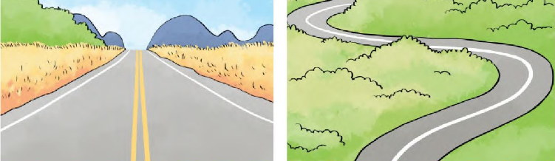
Hãy quan sát tranh và nói lên cảm nhận về con đường thẳng tắp và con đường cong

Slide 12
Đường thẳng
Đường cong
B
D
D
D
D
A
B
C
A
D
Ba điểm A,B, C cùng nằm trên một đường thẳng
A, B, C là ba điểm thẳng hàng.
D
C
Đường gấp khúc ABCD gồm 3 đoạn thẳng AB, BC, CD.

Slide 13

Hình thành kiến thức

Slide 14

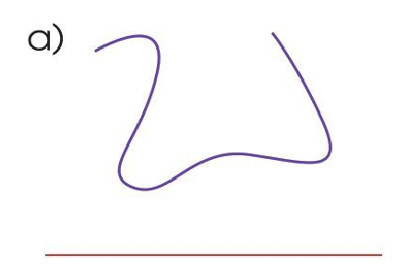
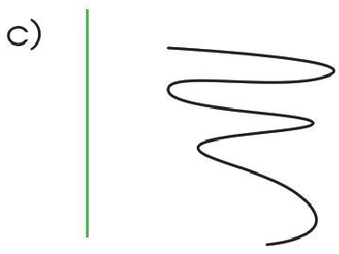
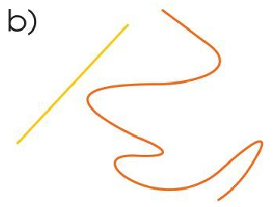
Chỉ ra đường thẳng, đường cong trong mỗi hình sau
Đường cong
Đường cong
Đường cong
Đường thẳng
Đường thẳng
Đường thẳng

Slide 15


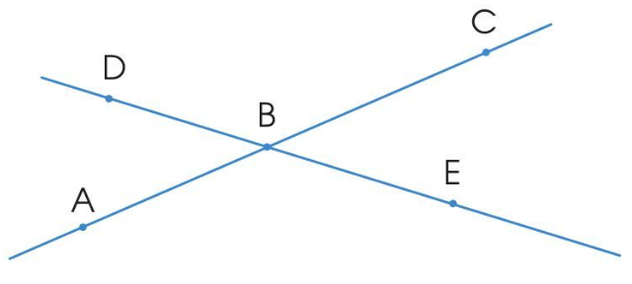
Nêu tên ba điểm thẳng hàng

Slide 16

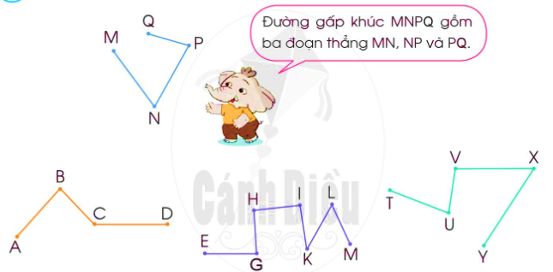

Nêu tên các đoạn thẳng của mỗi đường gấp khúc dưới đây

Slide 17

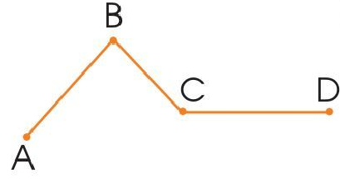

Đường gấp khúc ABCD gồm 3 đoạn thẳng AB, BC, CD
Notes:
Liên hệ giáo án:
FB: Hương Thảo
Gmail: tranthao121004@gmail.com

Slide 18
I
L
H
D
D
D
M
E
K
D
D
D
D
G
Đường gấp khúc EGHIKLM gồm 6 đoạn thẳng EG, GH, HI, KL, LM
Notes:
Liên hệ giáo án:
FB: Hương Thảo
Gmail: tranthao121004@gmail.com

Slide 19
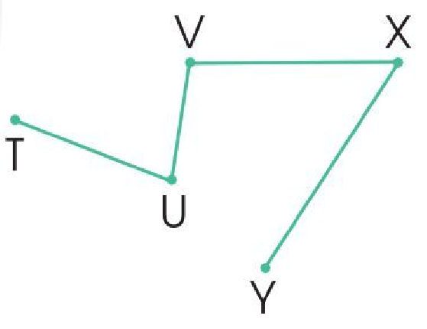
Đường gấp khúc TUVXY gồm 4 đoạn thẳng TU, UV, VX, XY
Notes:
Liên hệ giáo án:
FB: Hương Thảo
Gmail: tranthao121004@gmail.com

Slide 20




Vận dụng

Slide 21


Tìm hai hình ảnh tạo bởi đường cong, đường gấp khúc trong bức tranh sau

Slide 22
Liên hệ giáo án: FB Hương Thảo - https://www.facebook.com/huongthaoGADT/
CỦNG CỐ KIẾN THỨC

